Slide 1
Таблица умножения на 4
TimesTable.ru

Slide 2
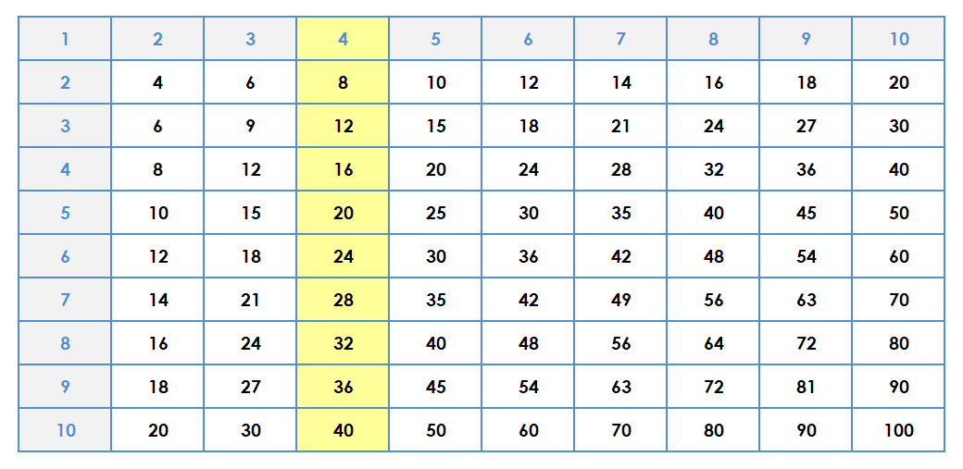

Slide 3
4 × 1 = 4 | 4 × 6 = 24
4 × 2 = 8 | 4 × 7 = 28
4 × 3 = 12 | 4 × 8 = 32
4 × 4 = 16 | 4 × 9 = 36
4 × 5 = 20 | 4 × 10 = 40

Slide 4
Свойства умножения на 4
Если вы знаете умножение на 2, то вам проще изучать умножение на 4. Ведь 4 × 1 = 4, 4 × 2 = 8, 4 × 3 = 12, 4 × 4 = 16 – ответы как в умножении на два, только идут через один.
Переместительный закон умножения: от перестановки множителей произведение не изменяется. К примерe, если нам уже известно сколько будет 3 × 4, то 4 × 3 – это будет тем же самым.
Сочетательный закон умножения: чтобы произведение двух чисел умножить на третье число, можно первое число умножить на произведение второго и третьего. Например, 4 × 4 – это тоже самое, что 4 × 2 = YYY, а потом (4 × 2) × 2.

